Slide 1
Тренинг для родителей на тему:
«Детская агрессия. Пять шагов, чтобы выйти из замкнутого круга»

Slide 2
Цель: разработка с родителями формы взаимодействия в семье с ребенком, ведущие к снижению и погашению детской агрессии, выявить последствия занимаемой родителями позиции в общении.
Задачи:
Знакомство с понятием «Агрессия» и причинами его появления, видами и формами проявления агрессивных действий.
Контроль над собственными негативными эмоциональными состояниями, так как умение взрослого владеть собой является лучшим гарантом адекватного поведения детей.
Овладение приемами конструктивного, позитивного общения в целях исключения ответной агрессивной поведенческой реакции со стороны детей или погашения уже имеющейся.
Видеть в словах и действиях детей позитивный настрой и благие намерения.
Обладать навыками саморегуляции.
Принципы тренинга:
принцип конфиденциальности;
принцип добровольного участия;
принцип самодиагностики, т.е. формулирование и осознание самими участниками собственных личностных проблем;
принцип открытого взаимодействия, т.е. полноценного межличностного общения, основанного на уважении, эмпатии и доверии друг к другу

Slide 3
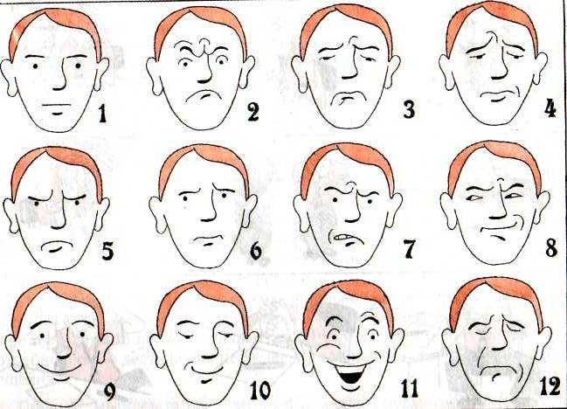
Упражнение «Мое настроение»
Участники тренинга выбирают подходящую под их настроение картинку и изображением различных эмоций, и рассказывают, почему выбрали ту или иную картинку.

Slide 4
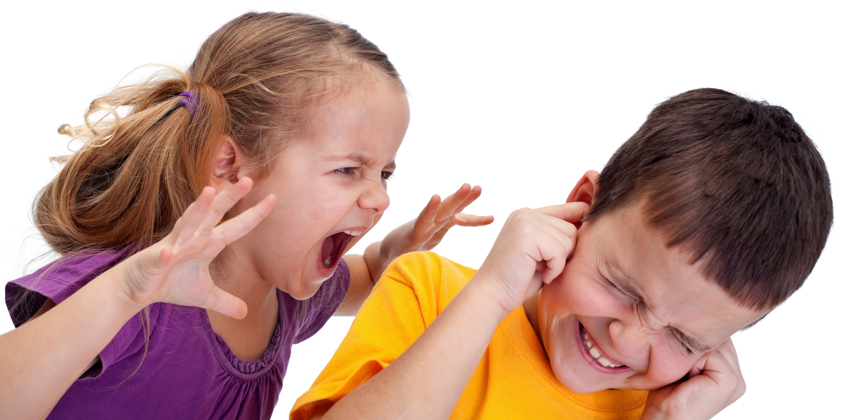
Что такое «Агрессия»?

Slide 5
АГРЕССИЯ –
это мотивированное поведение, противоречащее нормам и правилам существования людей в обществе, наносящее вред объектам нападения (одушевленным и неодушевленным), приносящим физический и моральный ущерб людям или вызывающий у них психологический дискомфорт.
АГРЕССИВНОСТЬ – это свойство личности, выражающееся в готовности к агрессии.
Агрессивное поведение – одна из самых распространенных нарушений среди детей дошкольного возраста, так как это наиболее быстрый и эффективный способ достижения цели.

Slide 6
ПРИЧИНЫ ПОЯВЛЕНИЯ АГРЕССИИ:
  Можно предполагать, что решающее значение в становлении агрессивного поведения ребенка играет семейная среда и воспитание. Если его родители ведут себя агрессивно (вербально или физически), применяют физические наказания или не препятствуют проявлениям агрессии у ребенка, то наверняка, у ребенка эти проявления будут повсеместными и станут постоянной чертой характера ребенка.
  Агрессивность нельзя воспринимать однозначно отрицательно, так как она играет еще и защитную функцию: функцию самосохранения, как физического, так и эмоционального.
  Иногда агрессивность является способом привлечения внимания окружающих, причина ее – неудовлетворенная потребность в общении и любви.
  Агрессивность может выступать и формой протеста против ограничения каких-то естественных желаний и потребностей ребенка.
  Причиной может быть ощущение тревоги и страха нападения, если ребенок неоднократно подвергался физическим наказаниям, унижениям, оскорблениям.
  Одной из причин может быть внутренняя неудовлетворенность ребенка его статусом в группе сверстников, особенно если ему присуще стремление к лидерству. И если сверстники по той или иной причине не признают ребенка, то агрессивность, простимулированная обидой, ущемленным самолюбием, будет направляться на обидчика, на тех, кого ребенок считает причиной своего бедственного поражения.
Часто агрессивные реакции могут появляться в период возрастного кризиса

Slide 7
Каковы же виды агрессии?
Физическая агрессия – использование физической силы против другого лица.
Косвенная агрессия – действия, направленные окольными путями на другое лицо (сплетни, злобные шутки), а также ни на кого не направленные взрывы ярости (крик, топанье ногами, битьё кулаками по столу и др.).
Вербальная агрессия – выражение негативных чувств как через форму (крик, визг, ссора), так и через содержание словесных ответов (угрозы, ругань).

Slide 8
Обучение способам выражения гнева в приемлемой форме:
Прямо заявлять о своих чувствах.
Умение направлять гнев на объект. При этом, не уклоняясь в стороны от основной жалобы.
Вежливость в обращении.
Стремление найти конструктивное решение.

Slide 9

Мозговой штурм
«Причины детской агрессии»

Slide 10

Упражнение «Кулак»
один из участников сжимает кулак, а другой – пробует его разжать

Slide 11
Упражнение «Кулак»
один из участников сжимает кулак, а другой – пробует его разжать
Обсуждение:
- Испытывали ли вы сопротивление, когда пытались разжать кулак?
- Каким способом вы пытались это сделать?
- Какой способ эффективнее – давление или объяснение, уговоры?
- Каков внутренний смысл данного упражнения?

Slide 12
Упражнение «Правило коммуникации»
Ситуации для рассмотрения.
Это упражнение коммуникативный инструмент, позволяющий найти не агрессивные способы выражения своего недовольства.
Когда я прихожу домой и опять натыкаюсь на твои разбросанные вещи….
Ваш повзрослевший ребенок говорит вам, чтобы вы не вмешивались в его личную жизнь….
- Моя начальница снова обозвала меня бездельницей и лентяйкой….

Slide 13
Пять шагов, чтобы выйти из замкнутого круга:
Устанавливаются причины конфликта и даются им названия;
Разрабатываются возможные альтернативные решения
Принимается наиболее приемлемый вариант
Разрабатываются пути выполнения решения;
Осуществляется проверка решения

Slide 14

Рефлексия
«Во время тренинга
я поняла…
я узнала о себе …
я почувствовала...»

